Slide 1


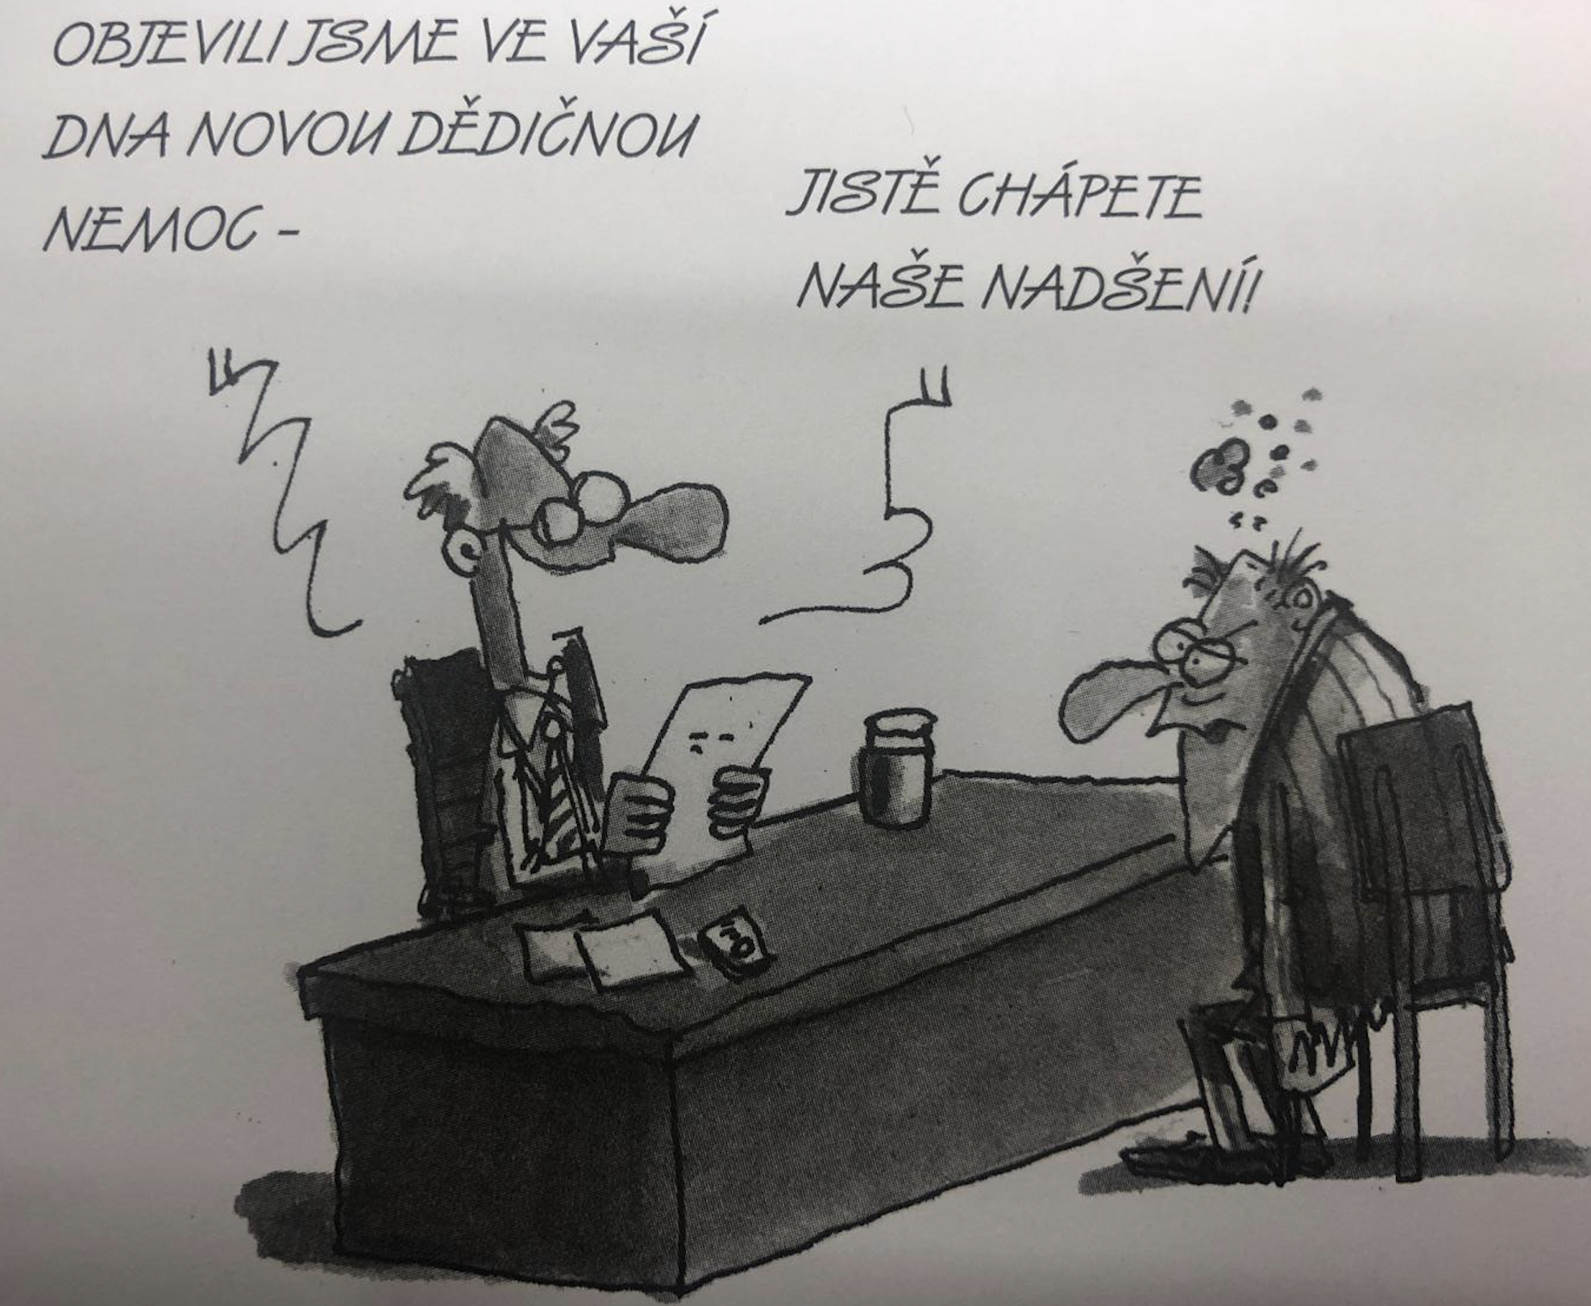
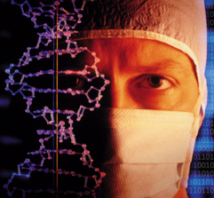
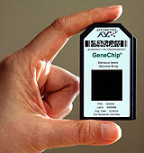



C7188 Úvod do molekulární medicíny 1/10
Definice
Historie
Obsah kurzu
Ondřej Slabý & Jiří Šána
Lékařská fakulta & CEITEC, Masarykova univerzita
Masarykův onkologický ústav
Fakultní nemocnice Brno
© Ondřej Slabý & Jiří Šána, 2021

Slide 2

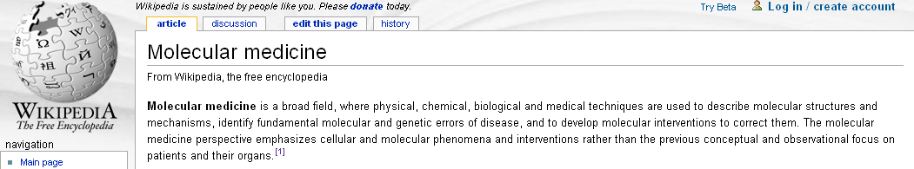
Úvod do molekulární medicíny 1/10
Vymezení pojmu MOLEKULÁRNÍ MEDICÍNA
MOLECULAR MEDICINE is
a branch of medicine that develops ways to diagnose and treat disease by understanding the way genes, proteins,
and other cellular molecules work. Molecular medicine is based on research that shows how certain genes,
molecules, and cellular functions may become abnormal in diseases such as cancer.
according to National Cancer Institute (NCI)
[1] Massoud TF, Gambhir SS, Trends in Molecular Medicine, 2007
Molekulární medicína je obor založený na aplikaci poznatků a metod molekulární biologie
do klinické medicíny vedoucí k cílené prevenci a vyššímu stupni integrace diagnózy a terapie.
Molekulární medicína je širší pojem, nesprávně synonymicky používané pojmy:
~ Personalizovaná medicína ~ individualizovaná medicína ~ „adresná“ medicína
~ Translační medicína („from bench to bedside“)
Zahrnuje obory jako farmakogenetika/genomika, nutrigenetika/genomika,
ale také mikrobiologickou DNA diagnostiku, prenatální diagnostiku,...
Strana 2

Slide 3
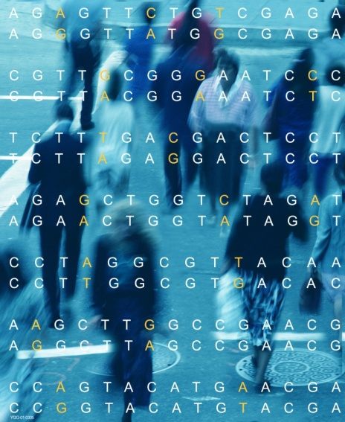
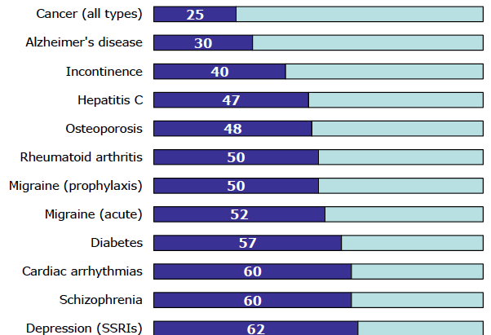
Úvod do molekulární medicíny 1/10
Koncepce a hlavní náplň oboru MOLEKULÁRNÍ MEDICÍNA
Identifikace individuálních genetických dispozic ke konkrétním chorobám
a formulace preventivních opatření (molekulární epidemiologie, např. nutrigenomika)
Aplikace molekulárně-biologických metod do klinické diagnostiky (mikrobiologická DNA diagnostika, prenatální diagnostika,...)
Zdokonalení diagnostiky a přesnější formulace nozologických jednotek zohledňující jejich molekulární patologii
Identifikace nových terapeutických cílů (molekulárních struktur buňky) co nejvíce specifických pro dané onemocnění
Příprava léčiv nové generace (21st century therapeutics, cílená léčba, buněčná terapie, genová terapie,...)
Individualizace léčby na základě genetického pozadí jedince
Zdokonalení a zrychlení transferu technologií z laboratoří k lůžku pacienta (from bench to bedside)
Bioetika a právo
INTEGRACE DIAGNÓZY A TERAPIE!!!
Strana 3
Notes:
1)Kardiologie – SNP eNOS, apoB, LDLreceptor, MTHFR, ACE, plazminogen, inhibitor aktivatoru plazminogenu, ... psychiatrie zavislosti-DDR2, CCR5 HIV vstup do bunky spolecne s CD4 – mutace vede ke vzniku defektniho proteinu,BRCA1, BRCA2 – karcinom prsu, ovaria, RB1-retinoblastom, TP53=LiFramen, MLH1, MSH2, PMS1, MEN1, VHL-karcinom ledvin,atd. GENSCAN GHC a jine, nutrigenomika – individualizovany jidelicek,...
2)Priklad karcinomu prsu basal like, luminal likeA-C,Her2, breast like, klasifikace velkobunecneho Blymfomu, hypertenze,... ACE inhibitory
3 a 4) Terapeuticke cile – EGFR 5) KRAS, DPD, UGT – UDP glukuronosyl transferase, warfarin - CYP2C9
erbitux kolorektalni karcinom

Slide 4
Úvod do molekulární medicíny 1/10
Pacienti se stejnou diagnózou
INTEGRACE DIAGNÓZY A TERAPIE
PRECIZNÍ MEDICÍNA!!!
Pacienti odpovídající na léčbu
bez znaků závažné toxicity
Dogma JEDNA NEMOC=JEDNA LÉČBA
Pacienti neodpovídající na léčbu
nebo vykazující závažnou toxicitu
Strana 4

Slide 5
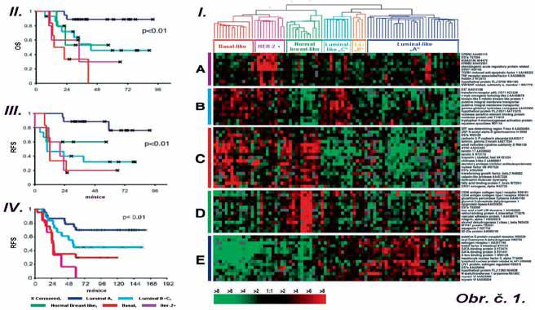
Úvod do molekulární medicíny 1/10
Zrušení dogmatu JEDNA NEMOC=JEDNA LÉČBA
Nosologická jednotka je dnes definována jako konkrétní příčina, která vede k rozvoji
typického souboru příznaků. Tato „konkrétní“ příčina ovšem v naprosté většině případů
není definována na molekulární úrovni.
Neexistují dva naprosto stejné případy téže nemoci
Jen velmi malá část lidských nemocí má jednoduchou, dokonce jedinou příčinu
(některé dědičné nemoci a závažné infekce)
I zde - hemofilie, tuberkulóza a AIDS kolísají individuální příznaky tak značně, že je nutné
hovořit pouze o celkovém klinickém obrazu
1. Genetické dispozice ovlivňují průběh téměř všech nemocí
2. Mohou existovat rozdílné molekulární podtypy v rámci jedné diagnózy
Příklad molekulární klasifikace karcinomu prsu
Sorlie et al, PNAS, 2001
Existuje pět molekulárních podtypů
karcinomu prsu
Strana 5

Slide 6
Úvod do molekulární medicíny 1/10
Zrušení dogmatu JEDNA NEMOC=JEDNA LÉČBA
Nejsou dvě léčby stejné = účinky jednoho léčiva se liší v závislosti na genetickém pozadí
jedince = farmakogenetika, farmakagenomika
Volba správné terapie nikoliv pouze na základě diagnózy,
ale také vzhlededem ke schopnosti organismu nakládat s příslušnou látkou
(vliv genetiky, vliv prostředí – interakce složek potravy)
Farmakokinetika – např. metabolická schopnost organismu (CYP2D6, DPD)
→ toxicita, rezistence
Farmakodynamika – přítomnost molekulárních změn
→ rezistence
Předpoklad farmakogenetiky a farmakogenomiky:
Genetické změny (prediktivní markery) spojené s fenotypy toxicity a rezistence
jsou předem identifikovatelné.
Strana 6

Slide 7
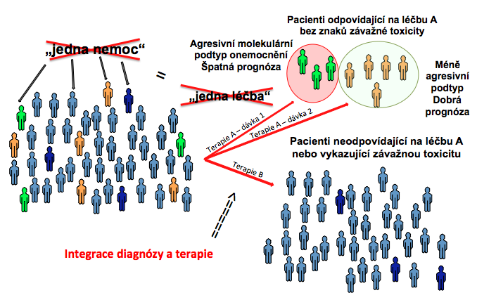
Úvod do molekulární medicíny 1/10
Cíl tzv. precizní medicíny (precision medicine)
Strana 6

Slide 8
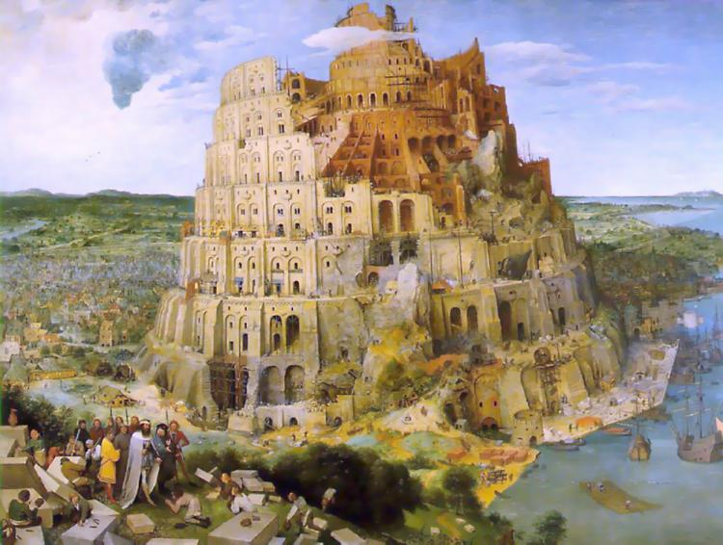
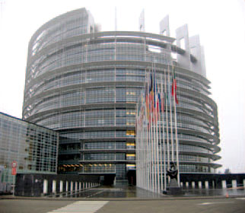
Úvod do molekulární medicíny 1/12
MOLEKULÁRNÍ MEDICÍNA
Cílená prevence, integrace diagnózy a terapie
aplikace
Molekulární epidemiologie
Molekulární patologie
Molekulární diagnostika
Molekulární farmakologie
výzkum
INDIVIDUALIZOVANÁ
MEDICÍNA
KLINICKÁ PRAXE
TRANSLAČNÍ MEDICÍNA
aplikace
výzkum
Pouze ilustrace
Myšleno pouze
jako stavba,
nikoliv
EU parlament!
molekulární biolog
lékař
Strana 2
_{© Ondřej Slabý, 2011}

Slide 9
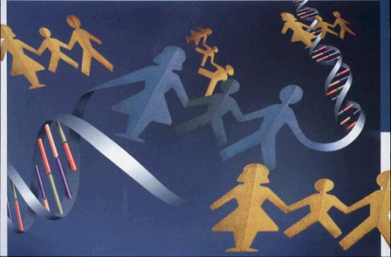
Úvod do molekulární medicíny 1/10
Proč je investováno tolik financí do výzkumu a vývoje v oblasti MOLEKULÁRNÍ MEDICÍNY?
„If it were not for the great variability among individuals,
Medicine might be a Science not an Art“
Sir William Osler, The Principles and Practice of Medicine, 1892
Strana 8

Slide 10
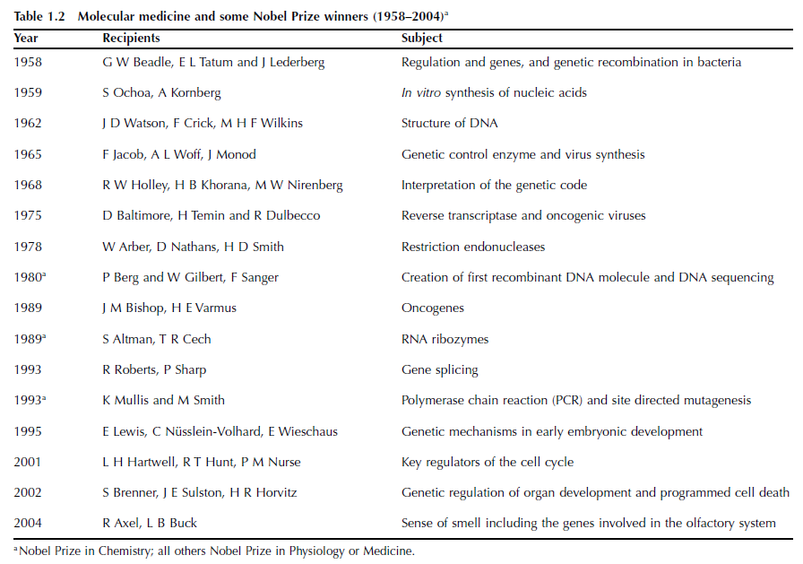

Úvod do molekulární medicíny 1/10
Strana 20

Slide 11
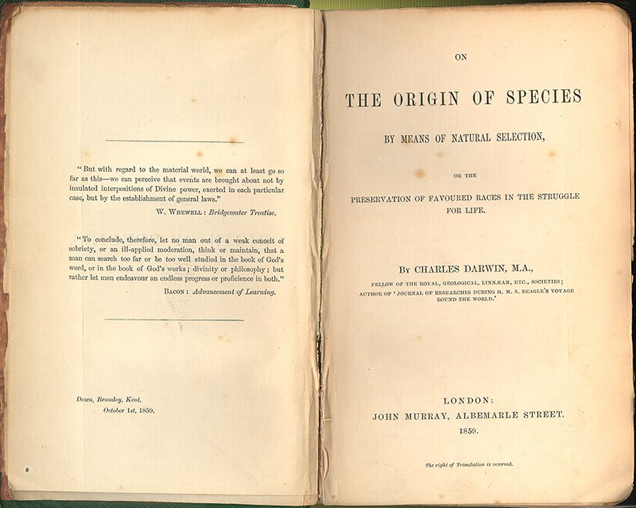
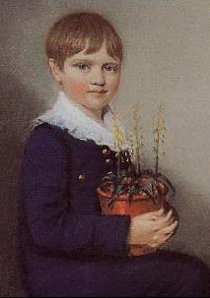
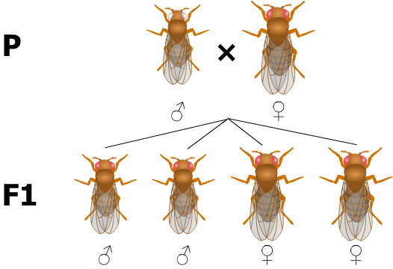
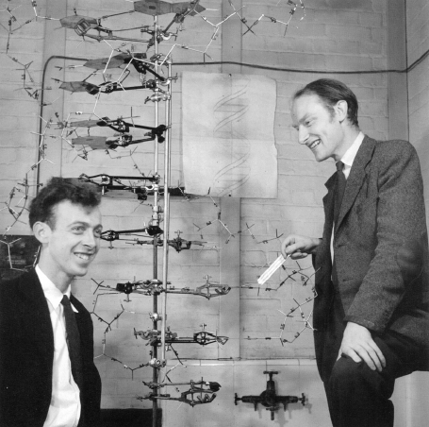
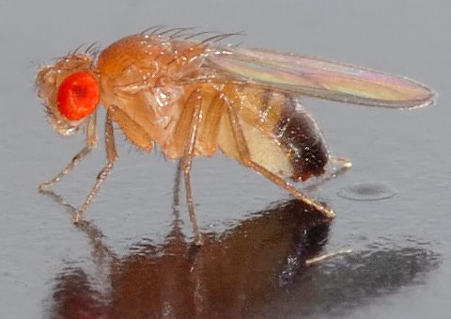
Úvod do molekulární medicíny 1/10
Historie molekulární medicíny – „počátky“
1715 Giovanni Battista Morgagni, 1858 Rudolf Virchow
1859 Charles Darwin, 1865 Gregor Mendel,
1910 Thomas Hunt Morgan
1949 – Linus Pauling – pojem Molekulární onem.
1953 – James D. Watson a Francis Crick
– sekundární struktura DNA
Nobelova cena – 1962
1957 – Francis Crick a George Gamov
CENTRÁLNI DOGMA molekulární biologie
Strana 9
Notes:
Asi nejslavnejsim ranym patologem byl Morgagni lokalizoval nemoci do organu zakladatel patologicke anatomie, Německy patolog Virchow – tkane, bunky mikroskopicka anatomie
vzniku druhů přírodním výběrem, O pohlavnim vyberu
První ucelenou evoluční teorii vytvořil Jean Baptiste Lamarck (viz lamarckismus), ale dnešní vědci vycházejí spíše z teorie, kterou později předložil Charles Darwin (viz darwinismus, neodarwinismus), který spojil myšlenku postupné evoluce druhu s přírozeným výběrem, jakožto příčinou a hybnou silou evoluce. Kromě evoluce biologické se uplat'nuje i evoluce kulturní.
Neodarwinismus je souhrnné označení pro současné hlavní paradigma evoluční teorie vzešlé z Darwinova učení. Zahrnuje zejménaNovou syntézu, tj. dřívější spojení darwinismu, Mendelovy genetické teorie a populační genetiky,genocentrický pohled na evoluci, jak byl popsán v pracích George C. Williamse a zpopularizován a rozveden v knihách Richarda Dawkinse (viz sobecký gen) aširoký adaptacionismus, přesvědčení, že hlavním motorem vývoje organismů je neustálé přizpůsobování se podnětům prostředí a že naprostou většinu znaků současných organismů lze vysvětlit nějakou dřívější adaptací.
olekulární podstata některých biologických systémů, jako jsou krevní srážení, imunitní systém, vidění apod., je velmi složitá a Behe se domnívá, že tyto systémy jsou neredukovatelně komplexní (irreducibly complex). Neredukovatelně komplexní je ten systém, který je tvořen několika dobře propojenými, vzájemně interagujícími částmi, jež přispívají k základní funkci tohoto systému, přičemž odstranění kterékoli části vede ke ztrátě funkce systému. Behe uvádí, že Darwin ve své knize „O vzniku druhů“ říká:Jestliže by mohla být demonstrována existence komplexního orgánu, u nějž by nebylo možné, aby vznikl díky četným následným malým modifikacím, moje teorie by se zhroutila. (Přeložil E. P.)Když Darwin asi před 150 lety navrhoval svoji teorii, nemohl znát molekulární podstatu života. Živé organizmy se jevily jako poměrně jednoduché systémy a z hlediska našeho současného poznání můžeme říci, že pro Darwina představovaly „černé skříňky“, do jejichž podstaty nemohl nahlédnout. Behe se trpělivě snaží čtenáři vysvětlit, že některé biologické systémy jsou na molekulární úrovni neredukovatelně komplexní.
V roce 1933 dostal Nobelovu cenu za lékařství a fyziologii za objevy role chromozomů v dědičnosti. Věren svému šlechetnému duchu, podělil se s odměnou za cenu se svými kolegy Sturtevantem a Bridgesem.Morgan se svými spolupracovníky odvodili z rozsáhlých pokusů s křížením drozofil, že geny jsou umístěny na chromozomech, a to v lineárním pořadí a že geny umístěné na stejném chromozomu tvoří jednu vazbovou skupinu.
Barbara McClintock (16. června 1902, Hartford, Connecticut – 2. září 1992, Huntington, New York) byla americká novátorská vědkyně a světově uznávaná cytogenetička. Zavedla například pojem skákající gen (genetická informace je pohyblivá). Za tento objev obdržela v roce 1983 Nobelovu cenu za fyziologii a lékařství. Byla také oceňena Wolfovou cenou za lékařství.

Slide 12
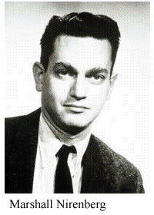
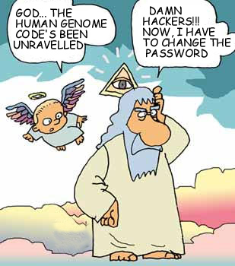
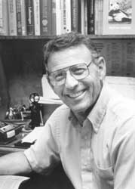
Úvod do molekulární medicíny 1/10
1966 – Marshall Nirenberg, Heinrich Mathaei a Severo Ochoa rozluštili genetický kód
Nobelova cena 1968
Paul Berg
1970 David Baltimore izoloval enzym reverzní transkriptázu z RNA retroviru
1972 Paul Berg vytvořil první rekombinantní molekulu DNA
1974 Paul Berg navrhuje v Science dobrovolné moratorium na techniky rekominantní DNA
1974 Frederick Sanger zavedl metodu sekvenace DNA
1976 První biotechnologická společnost založená v Kalifornii GENENTECH, Inc – první lék
připravený in vitro pomocí genového inženýrství – lidský inzulin uvedený na trh 1982
Strana 10

Slide 13
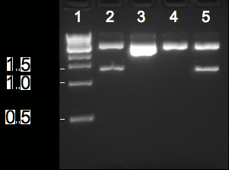
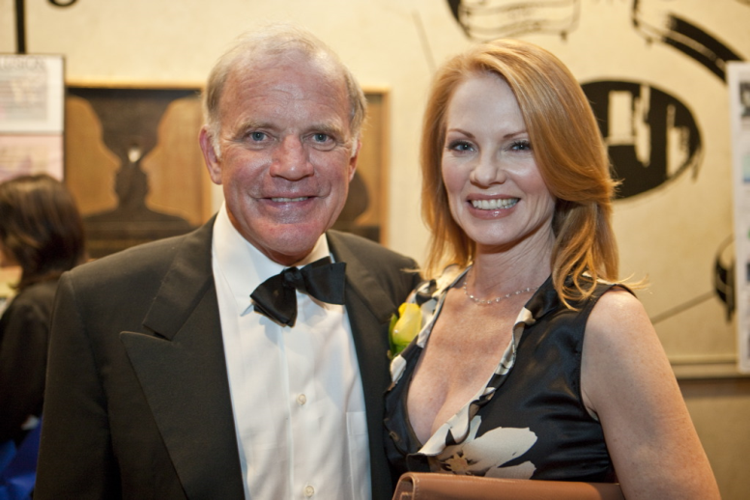
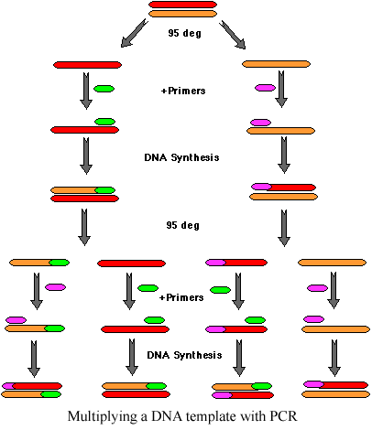

Úvod do molekulární medicíny 1/10
1978 David Botstein zavedl metodu polymorfizmu délky restrikčních fragmentů (restriction fragment length polymorphisms-RFLP)
Zásadní metoda pro identifikaci jednonukleotidových polymorfizmů (SNPs)
1983 Kary Mullis v Cetus Corporation zavedl
polymerázovou řetězovou reakci (PCR)
EcoR1 – GAATTC
Restrikční endonukleázy
Karry Mullis s hvězdou seriálu CSI: Las Vegas
Marg Helgenberger
Strana 11

Slide 14
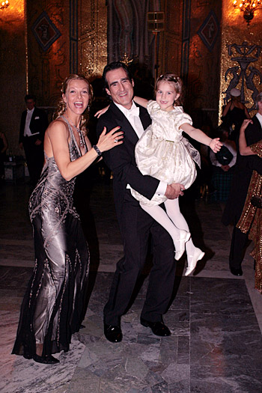
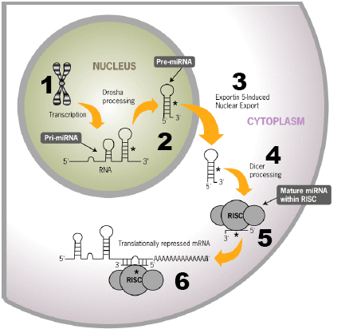
Úvod do molekulární medicíny 1/10
1998 – objev RNA INTERFERENCE Craig Mello a Andy Fire u C. Elegans
–NOVÝ NÁSTROJ GENOVÉ TERAPIE
Craig Mello na slavnostním banketu po udílení Nobelových cen za rok 2006.
Strana 19
_{© Ondřej Slabý, 2009}

Slide 15

Úvod do molekulární medicíny 1/10
HUMAN GENOME PROJECT
1985-1990: diskuse o sekvenování lidského genomu
– “nebezpečné” - “nesmyslné” - “nemožné”
1988-1990: Založen HUMAN GENOME PROJECT (HGP)
20 laboratoří z USA, Velké Británie, Japonska, Francie, Německa a Číny
Asi 2800 lidí, vedoucí: Francis Collins, NIH
Mezinárodní spolupráce: HUGO (Human Genome Organisation)
Cíle:
– genetická mapa lidského genomu
– fyzická mapa: marker každých 100 kbp
– sekvenování modelových organismů (E. coli, S. cerevisiae, C. elegans, Drosophila, myš)
– objevit všechny lidské geny (předpokl. 60-80 tisíc)
– sekvenování celého lidského genomu (3000 Mbp) do r. 2005
s rozpočtem 3 bil. USD
Strana 21

Slide 16
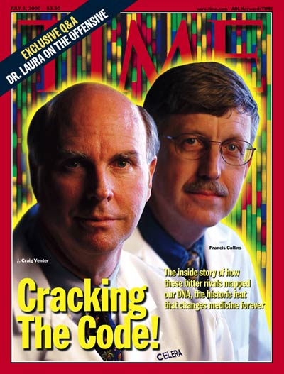
Úvod do molekulární medicíny 1/10
Květen 1998
• Craig Venter zakládá soukromou biotechnologickou
společnost CELERA GENOMICS, Inc. a vyhlašuje záměr
sekvenovat celý lidský genom za 3 roky a 300 mil. USD
metodou whole-genome shotgun, několik desítek
zaměstnanců (sponzorováno Applied Biosystems)
• V té době výsledek práce HGP: sekvenováno
cca 4 % lidského genomu.
Celera Genomics & akad. spolupracovníci publikují draft genomu
Drosophila melanogaster (cca 2/3 z 180 Mbp)
• ... whole-genome shotgun lze použít i pro velké genomy
• ... Lidský genom: závod mezi Human Genome Project a Celera Genomics
Únor 2001 - Remíza
HGP publikuje draft lidského genomu v časopisu Nature 15.2.2001.
Celera Genomics publikuje svou sekvenci lidského genomu v Science 16.2.2001.
„Discovery can´t wait“
Strana 22

Slide 17
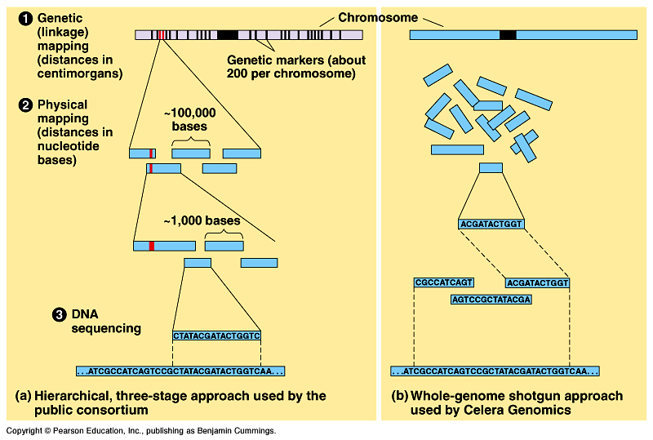
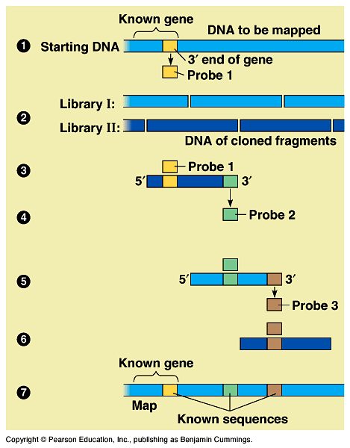
Úvod do molekulární medicíny 1/10
Srovnání přístupu veřejného konsorcia a Celera Genomics
Clone-by-clone
Whole-genome shotgun
Pracovníci veřejného konsorcia byli zavázáni tzv. Bahamskou deklarací, která stanovila, že se výsledky sekvenování musí do 24 hod.
vystavit veřejně na internetu, aby všechna pracoviště mohla využít výsledků ostatních. Tato data ovšem využívali i pracovníci Celery,
kteří ovšem nebyli Bahamskou deklarací vázáni a své výsledky nezveřejňovali.
Strana 23

Slide 18
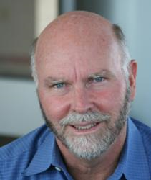
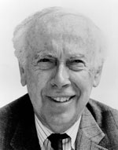
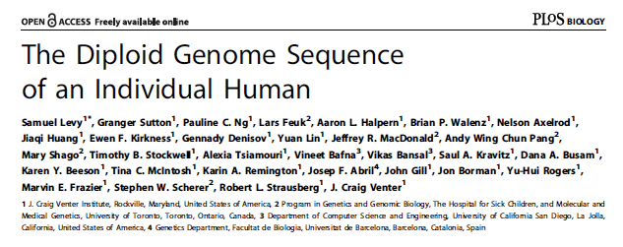
Úvod do molekulární medicíny 1/10
Craig Venter
Září 2007, 10 mil. USD
32 million DNA fragmentů, 20 billionu bazí
Total variants: 4.1 million
3.1 million SNPs
4000 genů mělo pozměněné proteinové produkty
Venter netrpí CF ani Huntigtonovou chorobou
James D. Watson
Říjen 2007
Méně než 1 mil. USD
Publikován v GeneBank
Trvalo méně než 2 měsíce
Následovaly sekvenační analýzy
dalších jedinců z různých etnik,
které přinesly podstatné informace
o interpersonálních rozdílech ve
struktuře genomů.
Strana 24

Slide 19
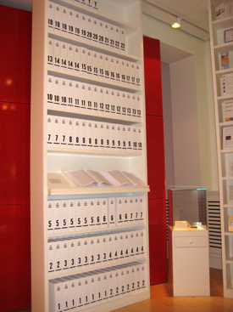
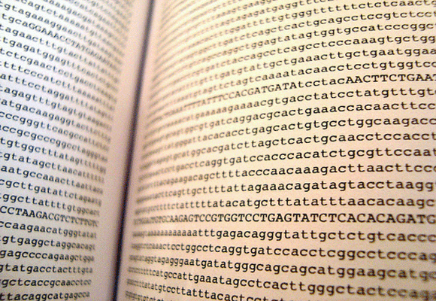
Informační obsah lidského genomu
3,2 miliard jednotek DNA kódu:
127 knih
1000 stran na knihu
cca 25000 znaků na stranu
Notes:
25kb na stranu

Slide 20
Informační obsah lidského genomu
Genom (3,2 Gbp) – 127 knih
Exom (30-40 Mbp) – 2,5 knihy
(23 000 genů, 180 000 exonů)
Jeden gen – <1/10 strany
500-genový panel – 40 stran (kapitola o nádorové biologii)
Interindividuální variabilita – 1 kniha (0,1-0,4% genomu)
Notes:
+á

Slide 21
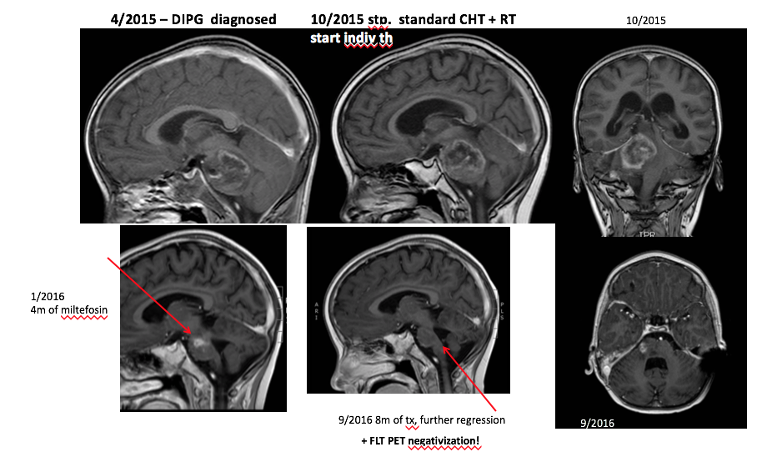
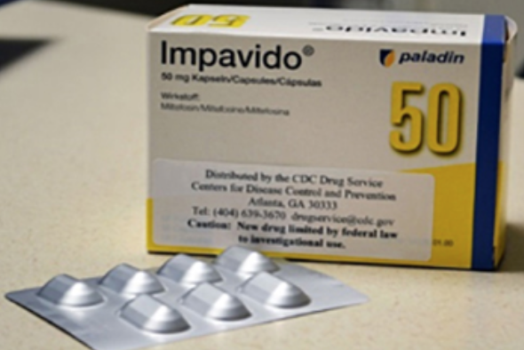
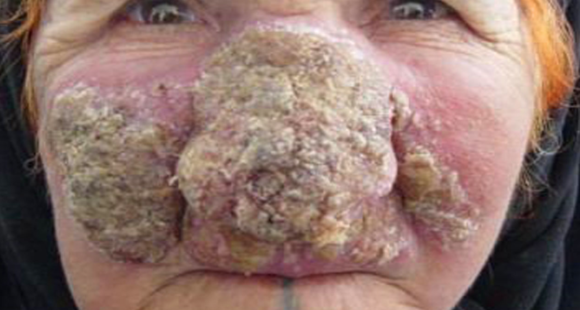
Case report 1 – somatic mutation
5 years old boy with diffuse intrinsic pontine glioma (DIPG), histology AA-GBM, Ki67 – 60%
Somatic mutation in HIST1H3B K28M (poor prognosis) and E545K in PI3K gene ->
hyperactivation of PI3K/Akt signalling pathway ->
(miltefosine/impavido the only approved Akt inhibitor)
miltefosine
After 17 months
stabilization
PET negativization
Miltefosine
Leishmaniasis
DRUG
REPURPOSING!

Slide 22
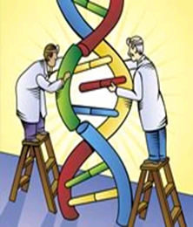
Úvod do molekulární medicíny 1/10
Take home
Co je molekulární medicína?
Co znamená spojení „integrace diagnózy a terapie“?
Jaké jsou důvody a následky individualizace léčby?
Jaké milníky v historii molekulární biologie umožnily
vznik oboru molekulární medicína a jaké nejnovější
poznatky její rychlý vývoj v posledních letech?
Strana 34

Slide 23
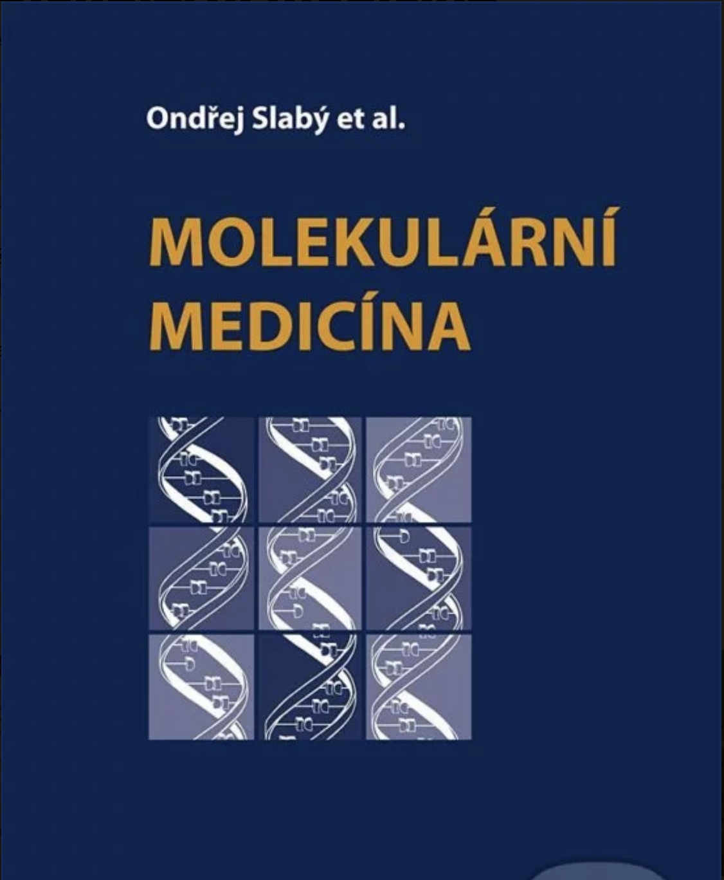
Úvod do molekulární medicíny 1/10
Doporučená literatura
Strana 35
_{© Ondřej Slabý, 2009}

Slide 24
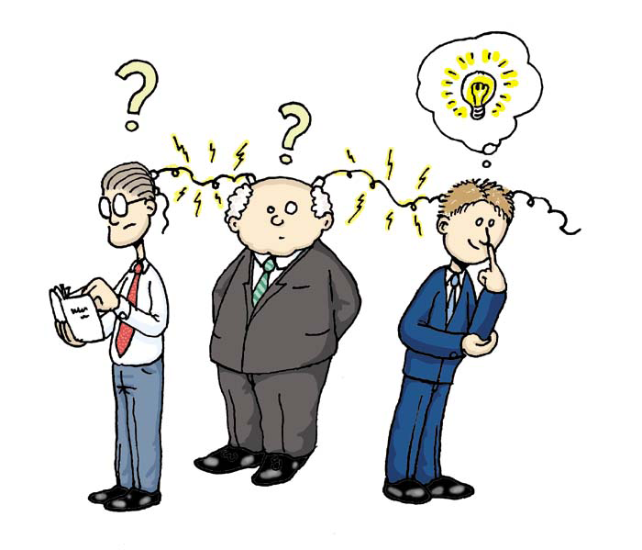
Úvod do molekulární medicíny 1/10
Dotazy?
Strana 36
_{© Ondřej Slabý, 2009}

